Slide 1


Plan Estratégico de Turismo Madrid
2015-2019

Slide 2

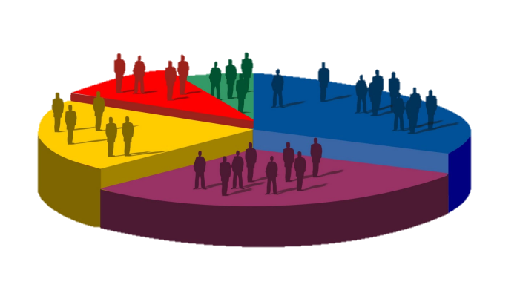

METODOLOGIA DEL PLAN
Reuniones en profundidad con el sector
Investigación de mercado específica sobre la marca Madrid
(2.900 encuestas – 15 ciudades en 7 países )
Benchmarking sobre más de 20 destinos líderes y competidores

Slide 3
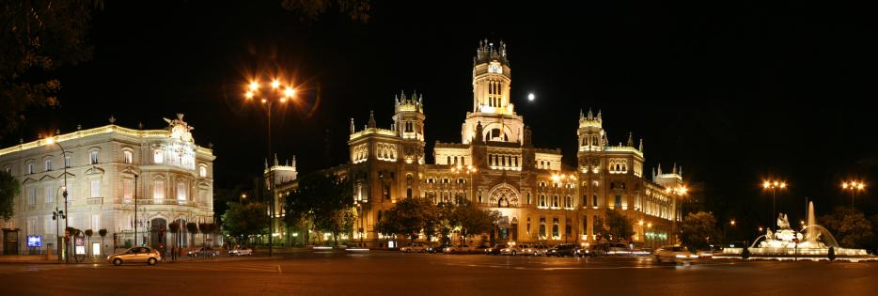
La Visión de Madrid para 2019
Afianzar nuestra posición entre las principales ciudades turísticas europeas con un mix de demanda más equilibrado y una ocupación hotelera superior al 65%
(ahora es del 55,7%).
* La ocupación prevista para la Comunidad de Madrid es del 58%, (en este momento se sitúa en el 51,5%).

Slide 4
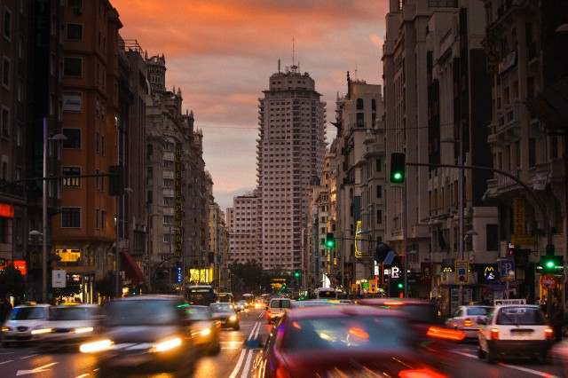
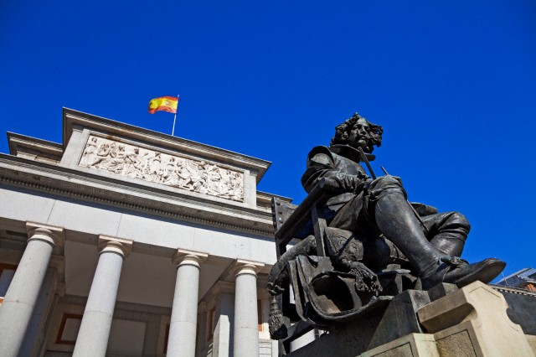

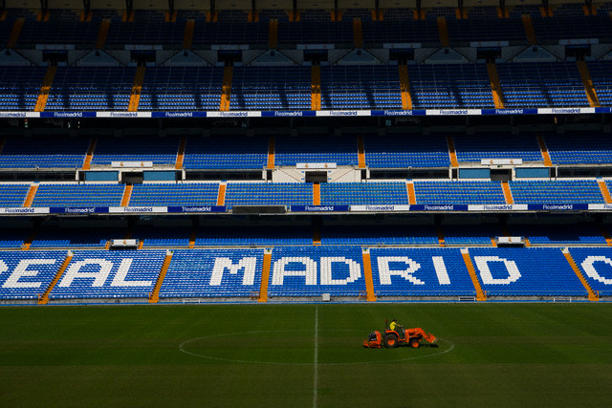

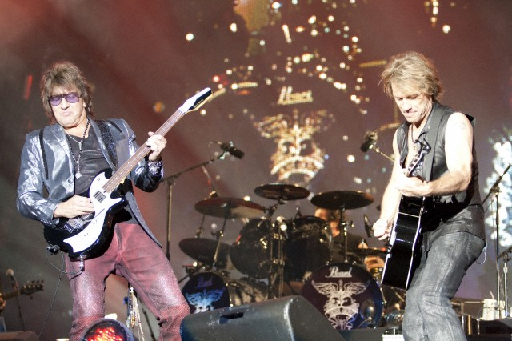
Las seis áreas clave que se pondrán en valor
1
2
3
Estilo de vida español
Rico patrimonio cultural
Atractivas opciones en la Comunidad de Madrid
4
5
6
Fútbol del más alto nivel durante la mayor parte del año
Oferta “Wine & Dine” variada y de calidad
Eventos y espectáculos de relevancia internacional

Slide 5
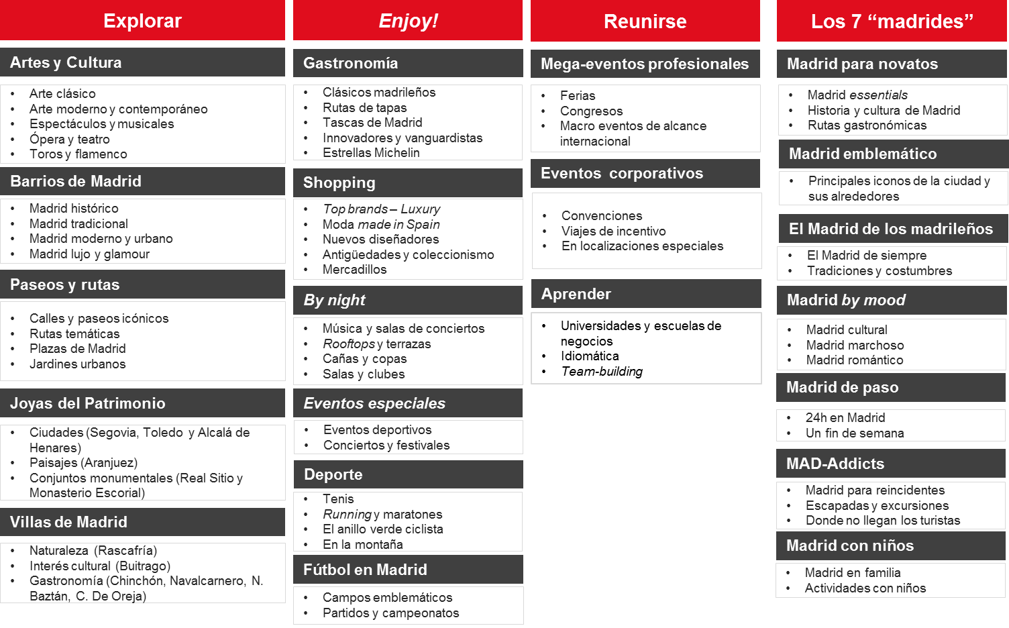
La propuesta al mercado: 14 categorías de producto y 7 propuestas específicas
Explorar
Disfrutar
Reunirse
Los 7 MAD´s

Slide 6
En 2019 objetivo: 30-50-20.
Objetivos 2019
1
2
3
Más turismo:
~ +30%
Mejor turismo: ~ +50 gasto p.c.
Menos estacional:
~ +20 en tmb.
Más pernoctaciones
Mejores tasas de ocupación
Aumento de los ADRs y RevPars
Aumento del gasto medio per capita en destino
Positivo para lo jugadores clave del sector privado en especial
Optimización de los esfuerzos y resultados

Slide 7
Madrid concentrará sus esfuerzos de marketing en 30 ciudades extranjeras y 18 nacionales
Mercados de prioridad estratégica y short haul

